Slide 1


Project Report
떠난 뒤에도 마음은 남는다.
그 말을 대신 전합니다.
유서 대리 전송 서비스
고이 GOi
2025 응용
프로그래밍 개발
소프트웨어개발과
3102 권가령 – Design
3105 김동영 – BackEnd
3211 변예현 – FrontEnd
2025.11

Slide 2
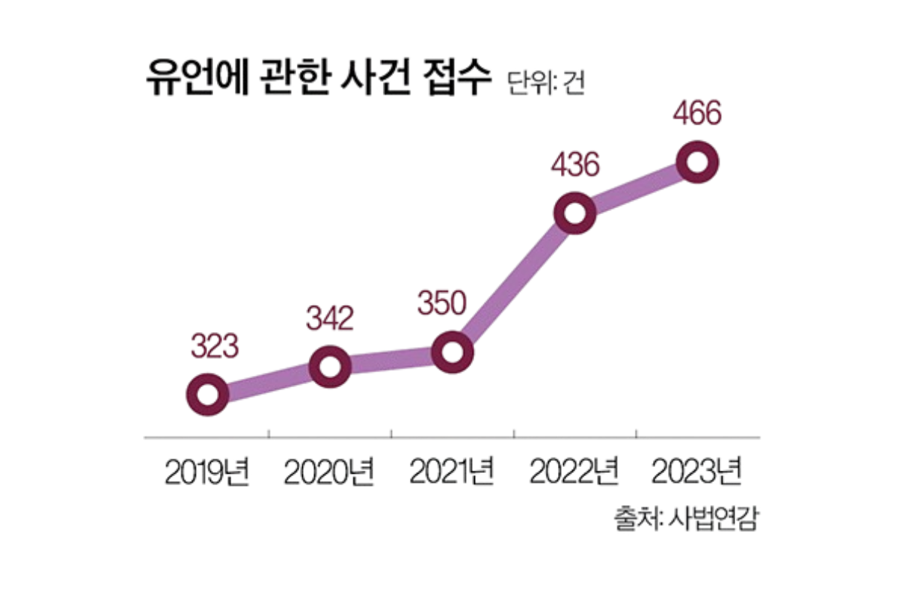
누구나 남기기 시작한
마지막 말을 준비하는 일
최근 유언을 남기는 사람은 꾸준히 늘고 있습니다.
유언은 단순한 문장이 아니라, 남은 이들에게 전하는 마음의 기록입니다. ‘유서’는 삶의 마침표가 아니라, 관계의 마지막 연결선입니다.
고이는 그 마음이 흐트러지지 않게 도와드립니다.

Slide 3

아무에게 맡길 수 없는
마지막 그 마음
하지만 기존의 장례 서비스는 고인의 부고, 발인, 장례 절차를 중심으로 운영되어 개인의 마지막 마음을 전하는 과정은 다뤄지지 않습니다.
그래서 마음은 남아있어도, 그 마음을 전달할 수 있는 방법은 비어있던 영역이었습니다.
고이는 그 공백을 채웁니다.
당신이 남기고자 했던 그 말이, 정확히 전해지도록.

Slide 4
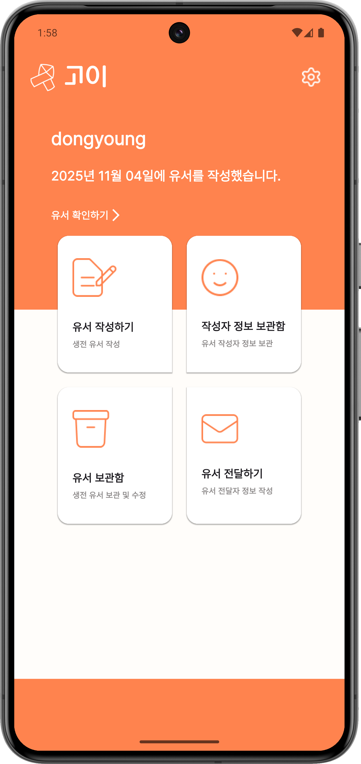
인간 중심의
마지막 메시지를
당신의 마지막 말을, 가장 따뜻한 방식으로 전합니다.
한 번의 등록으로, 떠난 뒤에도 당신의 마음이 도착합니다.
누구에게, 언제, 어떤 말로 전할지 고이가 대신 전해드립니다.
앱에서 유서 작성 및 관리
사망 인증 후 자동 전송
수신자 지정 및 메시지 예약
마지막 순간까지 온전히 전해지는 기술
소중한 유서를 안전하게 보안 암호화 저장

Slide 5
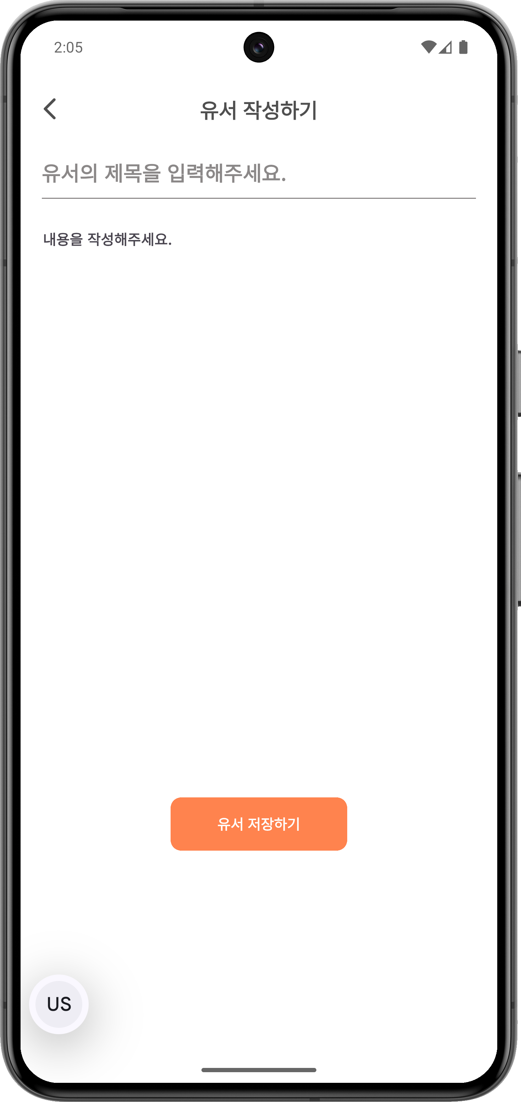
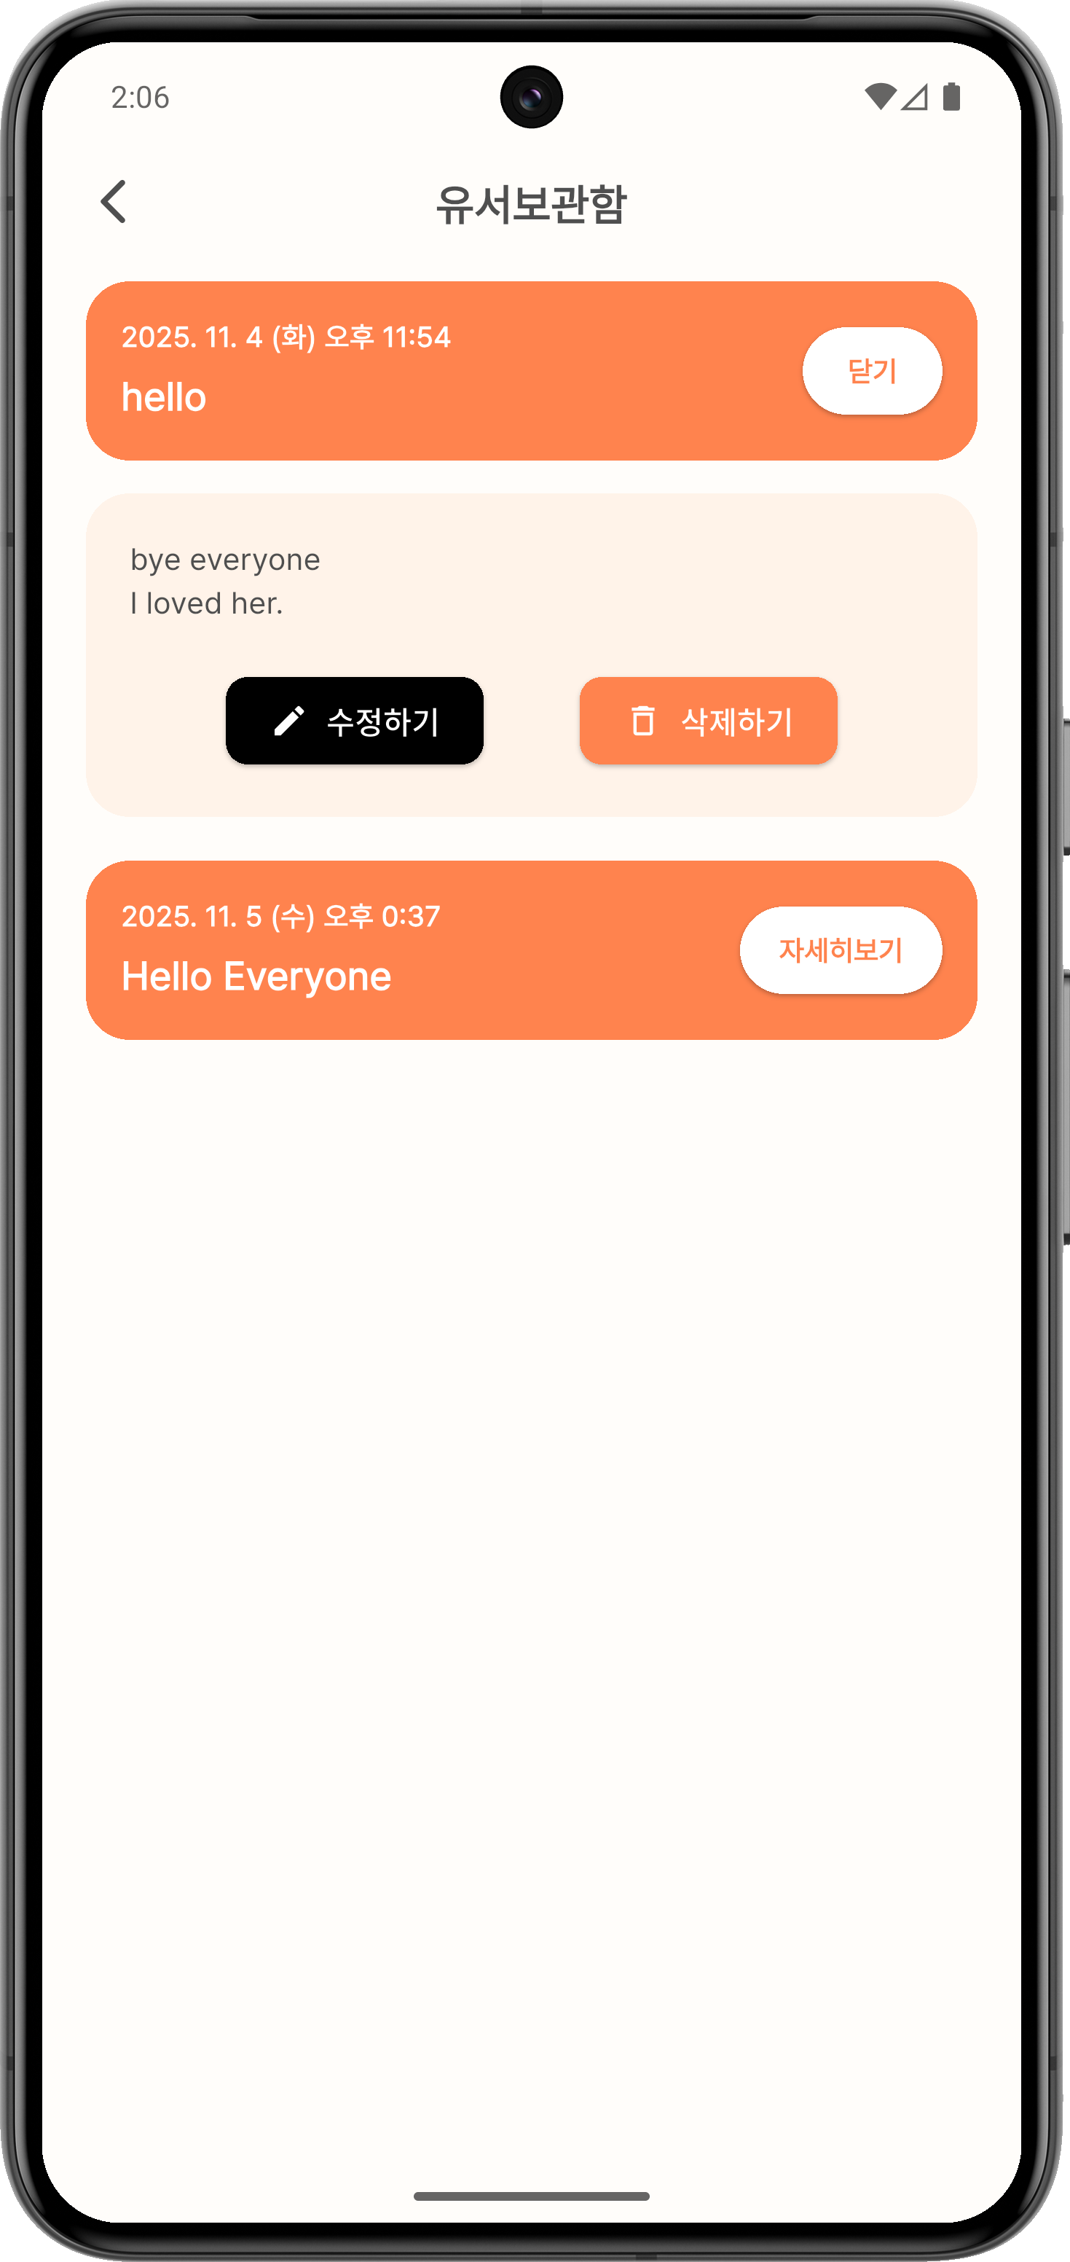
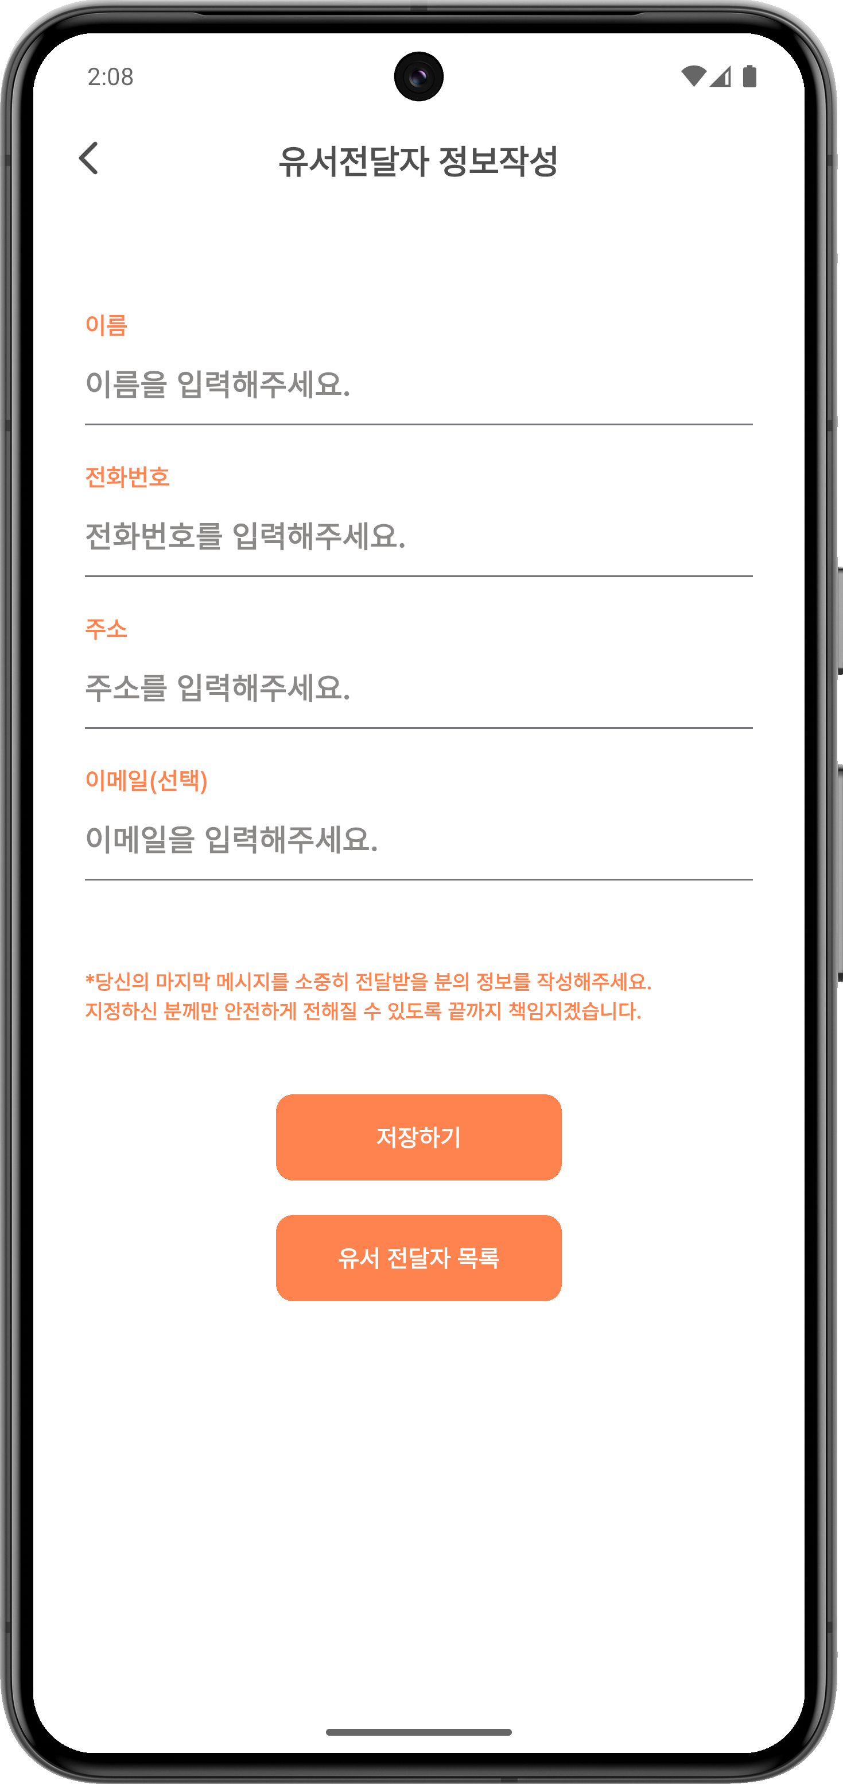
step1
step2
step3
앱에서 평소처럼 편하게
유서와 메시지를 작성합니다.
전하고 싶은 사람을 선택하고,
필요하다면 여러 개의 메시지를
나눠 저장할 수 있습니다.
생전에 지정한 수신자에게
편지, 음성, 영상 등 남긴
형태 그대로 전달됩니다.

Slide 6
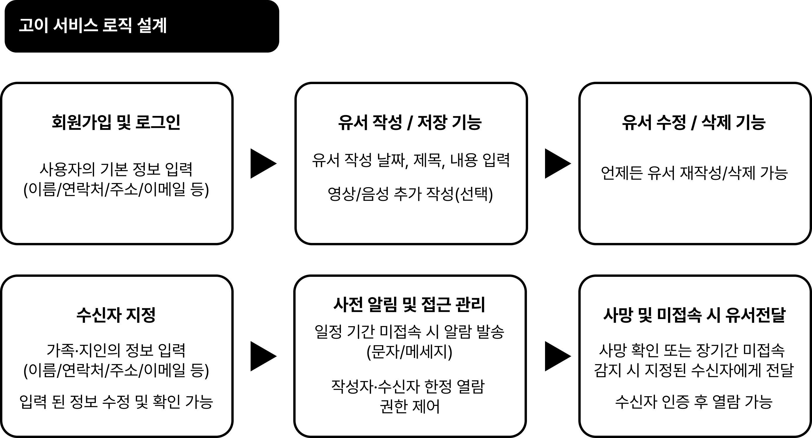

Slide 7
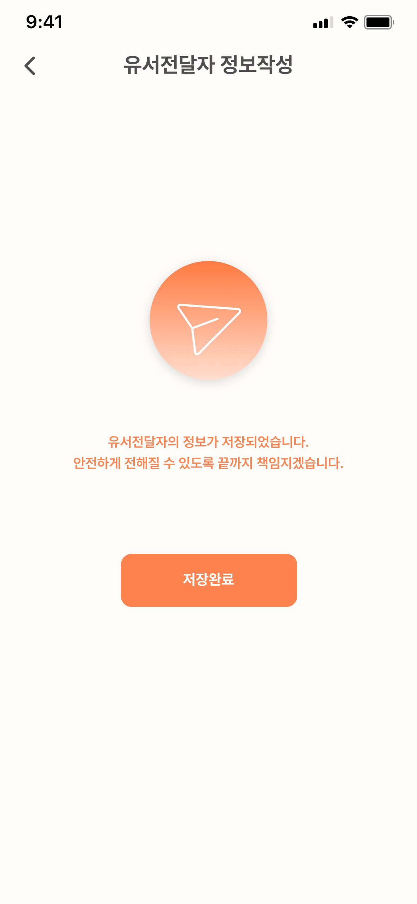





Slide 8

여러분의 마지막을
고이가 지키겠습니다.
고이

